Slide 1

面向经营分析场景的指标语义约束
智能分析Agent设计与实现
本科毕业论文（设计）开题报告
汇报人：陈琦 指导教师：韦善于
人工智能学院 数据科学与大数据技术
2026年9月
🌐 在线体验地址：https://bi-agent.chenqi2005.xin/
Notes:
各位老师好，我是人工智能学院数据科学与大数据技术专业的陈琦。我的毕业设计题目是"面向经营分析场景的指标语义约束智能分析Agent设计与实现"，指导教师是韦善于老师。下面我将从研究背景、研究现状、核心问题、研究内容、系统架构、实验方案等方面进行汇报。

Slide 2
目录
01 研究背景与意义
07 实验方案与评测指标
02 国内外研究现状及不足
08 技术路线与数据来源
03 核心研究问题
09 进度安排与预期成果
04 研究内容与研究目标
10 参考文献
05 研究方法
11 致谢
06 系统总体架构设计
玉林师范学院 人工智能学院 开题报告
Notes:
本次汇报共分为十一个部分，首先介绍研究背景与意义，然后梳理国内外研究现状及不足，接着提出核心研究问题，明确研究内容与目标，阐述研究方法，重点介绍系统总体架构设计和实验方案，最后说明技术路线、进度安排与预期成果。

Slide 3
01
研究背景与意义
背景与意义
CORE PAIN POINT
智能BI快速发展：大模型驱动自然语言问数，微软Fabric、阿里云ChatBI已落地应用，数据分析从"人工写SQL"转向"自然语言提问"。
查询可执行，
但结论不可信
指标是复合语义对象："销售额""复购率"等指标包含业务定义、计算口径、维度边界、时间窗口和权限规则，绝非简单字段名。
语义层演进趋势：ThoughtSpot提出Agentic Semantic Layer，企业级AI分析核心是通过受治理的语义层统一业务定义与查询逻辑。
现有Text-to-SQL侧重语法准确率，忽视经营指标的业务口径定义，导致指标口径漂移、维度理解偏差与结果解释不一致。
研究意义：引入指标语义约束，推动智能分析系统从"语法正确"走向"业务正确"，兼具学术探索价值与工程落地意义。
01 / 研究背景与意义
Notes:
随着大语言模型和智能代理技术的发展，微软Fabric、阿里云ChatBI等产品已经实现了自然语言问数。但在真实经营分析场景中，核心痛点是"查询可执行但结论不可信"——SQL语法正确不代表业务口径正确。经营指标如销售额、复购率等是包含定义、口径、维度、时间窗口的复合语义对象。本研究引入指标语义约束，推动系统从语法正确走向业务正确。

Slide 4
02
国内外研究现状及不足
研究进展
Text-to-SQL与智能问数
语义层与业务治理
智能Agent与评测
LLM显著提升SQL生成能力，但在语义歧义、跨域泛化、模式匹配和错误修复方面仍存在系统性挑战。
传统面向仪表板的语义层正向支持代理推理与执行的"代理式语义层"演化，强调业务定义与查询逻辑统一。
研究重点从"能不能做"转向"是否稳定、可信和可评估"；BIRD等基准表明真实场景仍有较大性能差距。
现有研究不足
01 Text-to-SQL侧重查询准确率，对指标定义、口径约束与业务规则的一致性关注不足。
02 智能BI强调交互体验，对"结果是否符合指标定义"的约束与校验机制研究不充分。
03 缺少面向经营分析场景的统一评测框架，尤其缺少指标语义一致性与人工修正成本评价。
04 中文业务场景、指标术语歧义与多轮分析任务研究不足，尚未形成工程可实现的完整方案。
02 / 国内外研究现状及不足
Notes:
国内外研究主要沿三个方向展开：一是Text-to-SQL与智能问数，LLM显著提升了生成能力但语义歧义仍是挑战；二是语义层与业务治理，传统语义层正向代理式语义层演进；三是智能分析Agent与评测，研究重点转向可信性与可评估性。但现有研究存在四点不足：缺少业务口径约束机制、缺少结果校验机制、缺少经营场景综合评测框架、中文场景研究不足。这正是本课题的切入点。

Slide 5
03
核心研究问题
围绕"指标语义约束如何提升经营分析Agent的业务可信性"这一主线，聚焦以下三个核心问题：
Q1
指标语义如何建模供Agent调用？
经营分析场景中的指标定义、口径规则、维度约束与查询逻辑应如何进行统一建模，形成机器可读、可执行、可校验的语义知识表示？
Q2
语义约束如何提升分析一致性？
在自然语言分析任务中，如何通过指标语义约束机制提高Agent对业务问题的理解准确性、SQL生成正确性与结果解释一致性？
Q3
带约束Agent是否性能更优？
相较于不带语义约束的常规问数流程，加入语义约束后的Agent能否在任务成功率、指标一致性和人工修正成本等维度取得更优表现？
03 / 核心研究问题
Notes:
本课题聚焦三个核心研究问题。Q1关注建模层面：经营指标的定义、口径、维度和查询逻辑如何统一建模为机器可读的语义知识。Q2关注机制层面：语义约束如何提升Agent在理解、SQL生成和结果解释三个环节的一致性。Q3关注验证层面：通过对比实验验证带语义约束的Agent是否在任务成功率、指标一致性和人工成本上更优。三个问题层层递进，构成完整的研究逻辑。

Slide 6
04
研究内容与研究目标
研究内容（五项）
研究目标（四项）
01 文献梳理：系统梳理Text-to-SQL、语义层、Agent分析与智能评测文献，构建理论基础与分析框架。
目标一 提出一套适用于经营分析任务的指标语义约束建模方法。
02 语义建模：设计指标语义约束模型，形成含指标定义、同义词映射、计算公式、维度限制、时间粒度和业务规则的知识表示方案。
目标二 构建可运行的Agent原型，实现"理解—匹配—执行—校验—洞察"完整流程。
03 架构设计：设计智能分析Agent总体架构，划分任务理解、指标语义匹配、执行规划、查询生成、结果校验、洞察生成六大模块。
目标三 建立智能分析Agent评测指标体系，对系统性能、可信性与可用性进行验证。
04 原型实现：在公开零售/电商数据基础上构建实验环境，自建经营分析问题集与指标语义规则库，实现可运行原型系统。
05 对比实验：与不带语义约束的基线方案比较，从SQL准确率、语义一致性、任务完成率等维度验证方法有效性。
目标四 为企业级智能BI、数据分析Copilot与经营分析自动化提供可复用设计思路。
04 / 研究内容与研究目标
Notes:
研究内容包括五个方面：文献梳理、指标语义约束建模、Agent架构设计、原型系统实现和对比实验评测。研究目标有四项：提出指标语义约束建模方法、构建可运行的Agent原型、建立评测指标体系、为后续研究提供可复用思路。五项内容支撑四项目标，形成从理论到实践的完整研究链条。

Slide 7
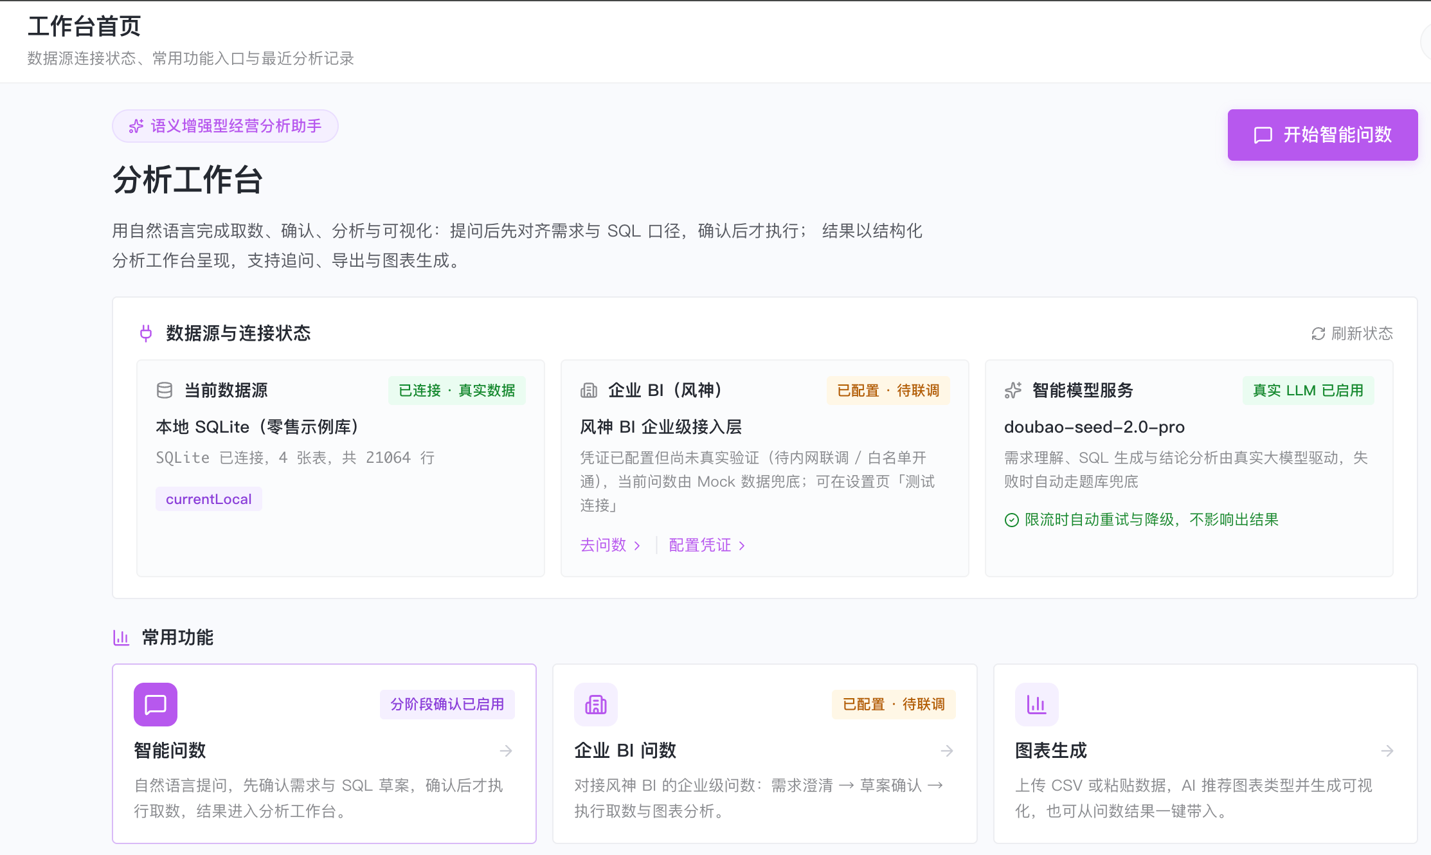
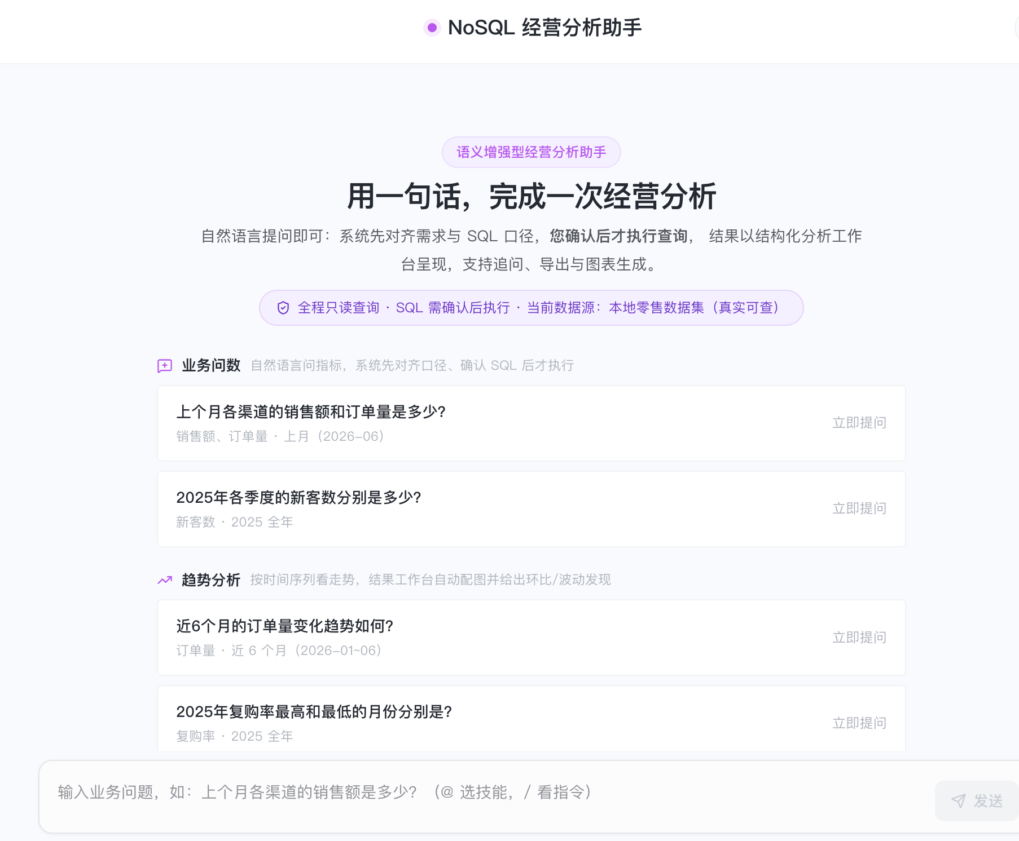
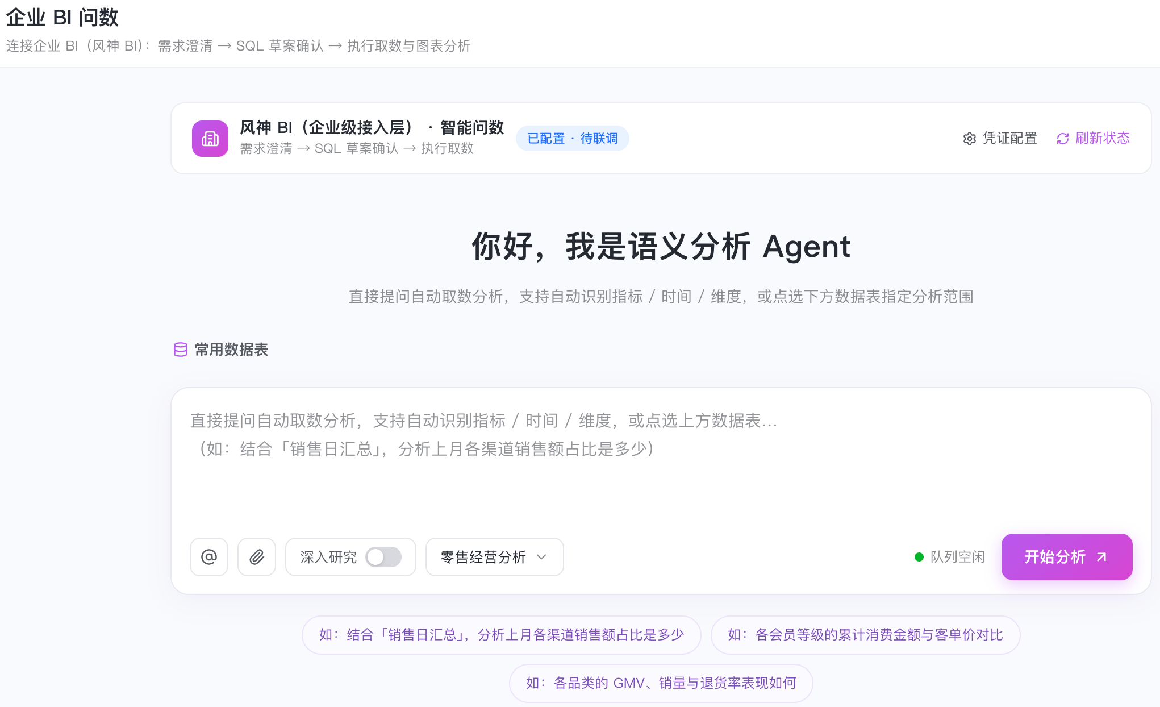
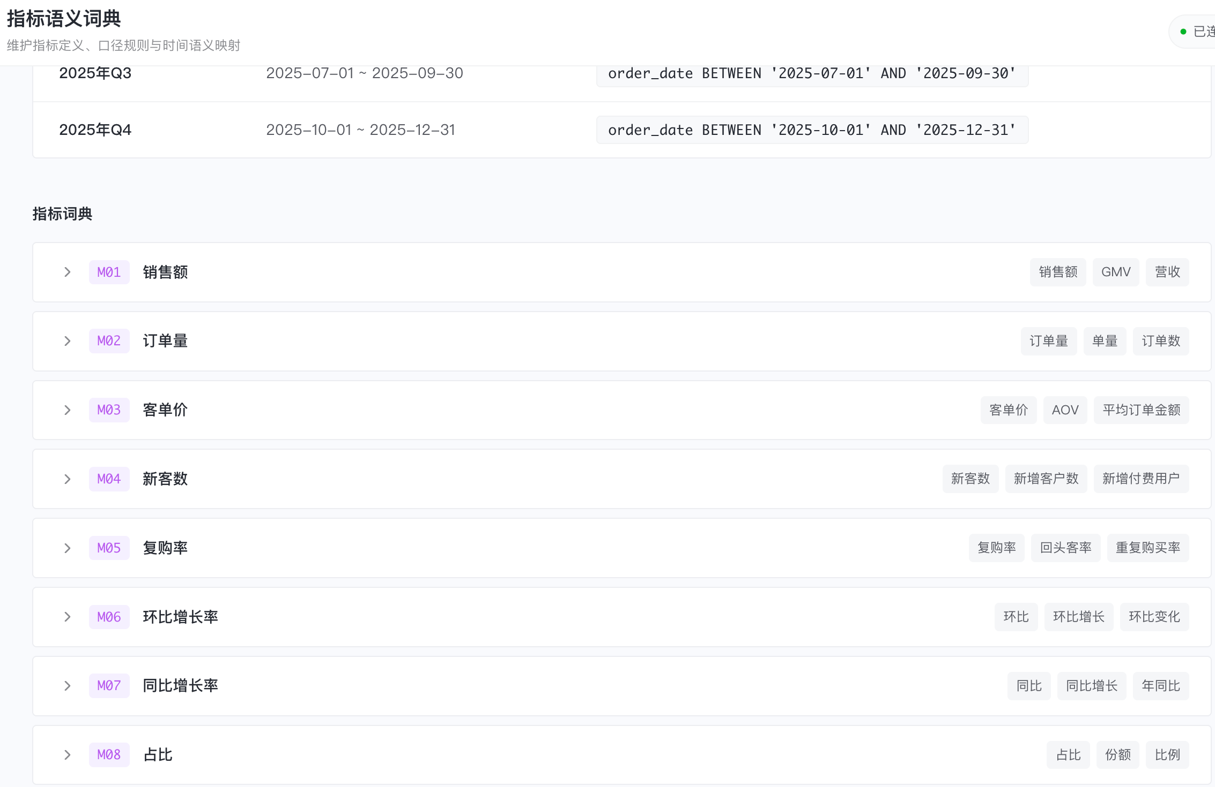
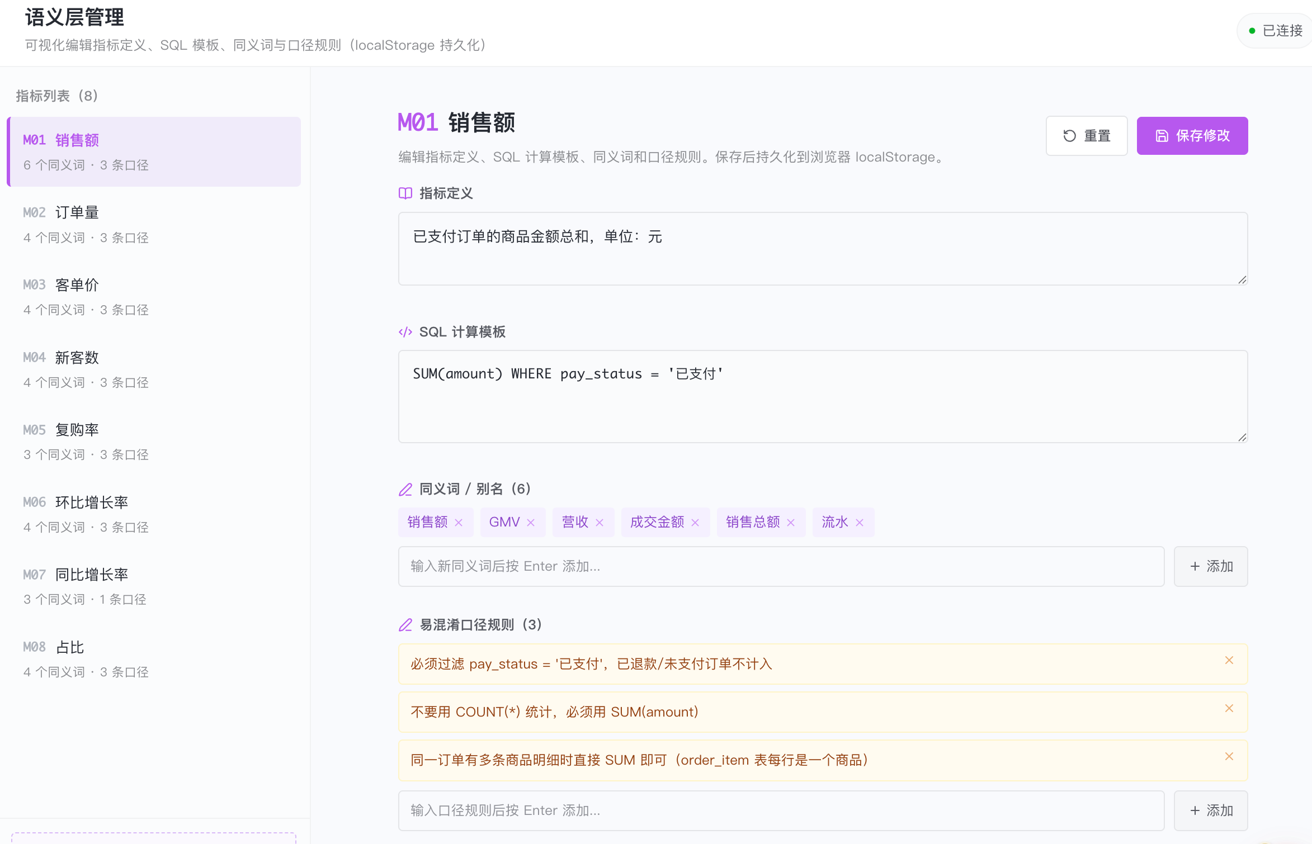
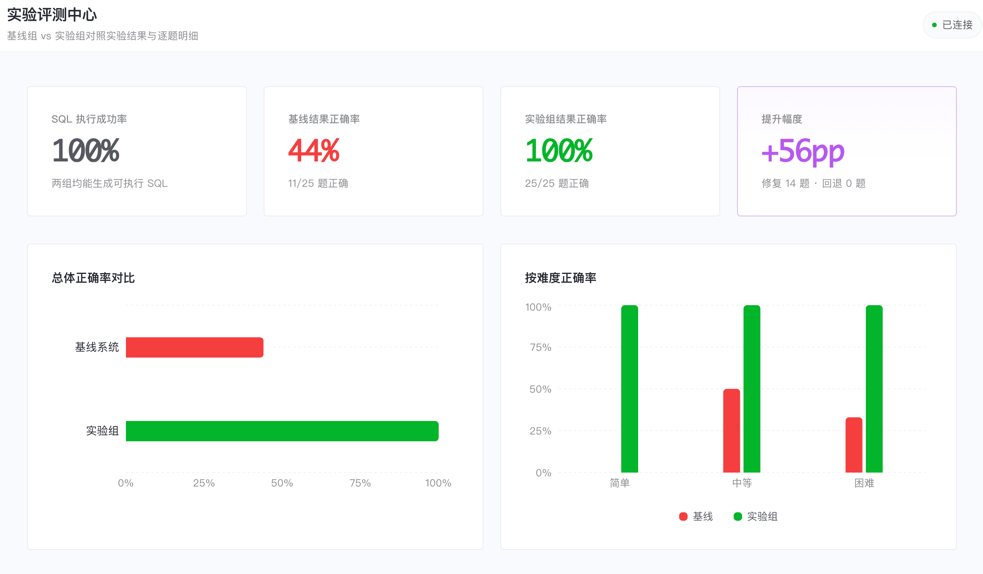
🚀 原型系统已完成 · 在线可体验
已落地为可运行系统，覆盖六模块流水线全流程 | 访问地址：https://bi-agent.chenqi2005.xin/
工作台首页 · 数据源与功能入口
AI 对话 · 分阶段问数
企业 BI 问数 · 风神接入
指标词典 · 语义知识库
语义层管理 · 规则维护
实验评测 · 25 题对照
04+ / 原型系统实现

Slide 8
05
研究方法
以系统设计与实验研究为主，采用以下五种方法，形成"理论—建模—实现—验证—应用"完整闭环：
METHOD 01
METHOD 02
METHOD 03
METHOD 04
M05
文献分析法
知识建模法
系统设计法
对比实验法
案例验证法
系统梳理Text-to-SQL、语义层、智能BI与Agent评测文献，提炼关键技术问题与研究空白。
将经营指标、同义表达、维度约束与计算逻辑结构化表示为指标语义知识库，作为Agent业务约束基础。
采用模块化方式实现Agent六大功能模块，构建从任务理解到洞察生成的完整系统原型。
设置不带语义约束的基线系统，与带约束Agent对比，分析各模块对系统整体性能的贡献。
选取销售趋势、客户分层等典型问题进行案例展示。
方法协同关系
文献分析法奠定理论基础 → 知识建模法构建语义约束核心 → 系统设计法实现Agent原型 → 对比实验法验证方法有效性 → 案例验证法展示实际应用价值。五种方法层层递进、相互支撑，形成完整的研究方法论体系。
05 / 研究方法
Notes:
本研究采用五种方法：文献分析法梳理理论基础，知识建模法构建指标语义知识库，系统设计法实现Agent原型，对比实验法验证有效性，案例验证法展示应用价值。五种方法形成从理论到应用的完整闭环：文献分析定方向，知识建模建核心，系统设计出原型，对比实验验效果，案例验证显价值。

Slide 9
06
系统总体架构设计
Agent采用流水线式六模块架构，以指标语义知识库为核心约束，贯穿从问题理解到洞察生成的全流程：
MODULE 01
MODULE 02
MODULE 03
MODULE 04
MODULE 05-06
任务理解
语义匹配
执行规划
查询生成
校验与洞察
解析自然语言问题
映射标准指标定义
生成查询执行计划
语义约束下生成SQL
结果校验+洞察生成
核心约束层
指标语义知识库：指标定义 · 同义词映射 · 计算公式 · 维度限制 · 时间粒度 · 业务规则，为全流程提供业务口径约束
架构特点
语义约束贯穿全流程：从任务理解到结果校验，每个模块均调用指标语义知识库，确保业务口径一致性。
闭环自修正机制：结果校验模块检测口径偏差后可触发查询重生成，形成"生成—校验—修正"的闭环。
模块化可扩展：六大模块松耦合设计，支持替换底层LLM、扩展指标库和新增分析场景。
中文场景适配：针对中文业务术语歧义、同义词丰富等特点，语义匹配模块专门优化中文映射能力。
06 / 系统总体架构设计
Notes:
系统总体架构采用六大模块的流水线设计：任务理解模块解析自然语言问题，指标语义匹配模块将业务术语映射到标准指标定义，执行规划模块生成查询步骤，查询生成模块在语义约束下生成SQL，结果校验模块检查口径合规性并触发修正，洞察生成模块输出经营分析结论。核心是指标语义知识库作为约束层贯穿全流程，架构具有语义约束贯穿、闭环自修正、模块化可扩展和中文场景适配四大特点。

Slide 10
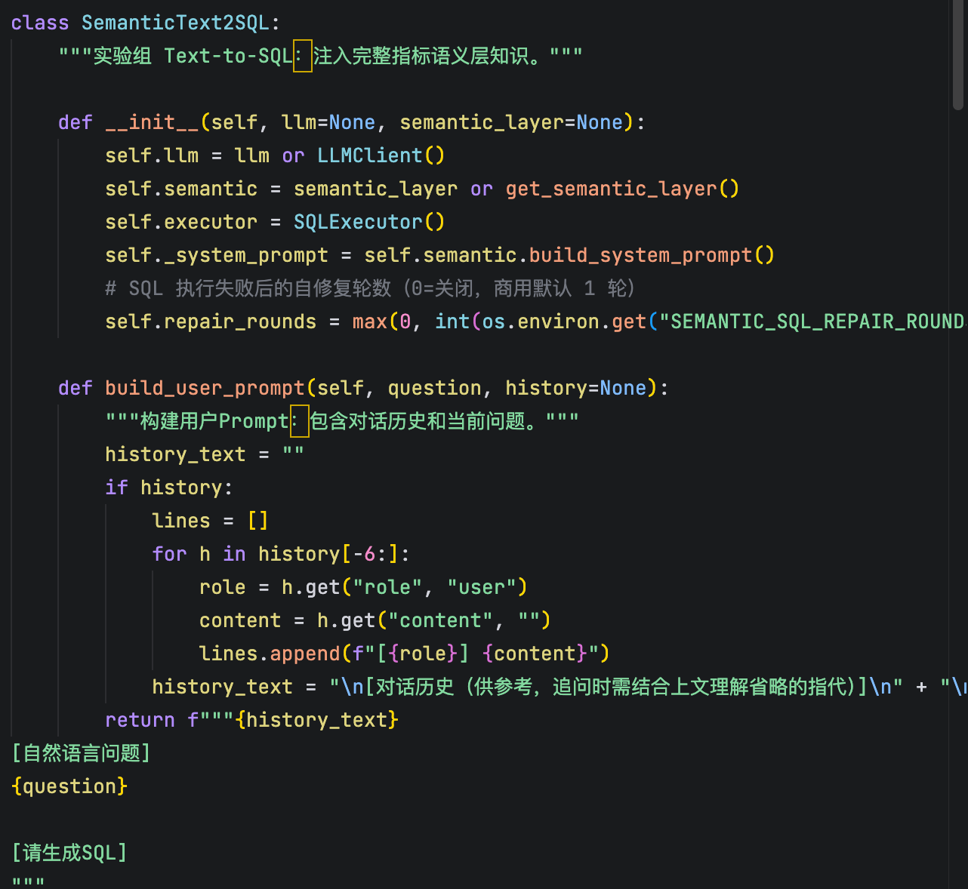
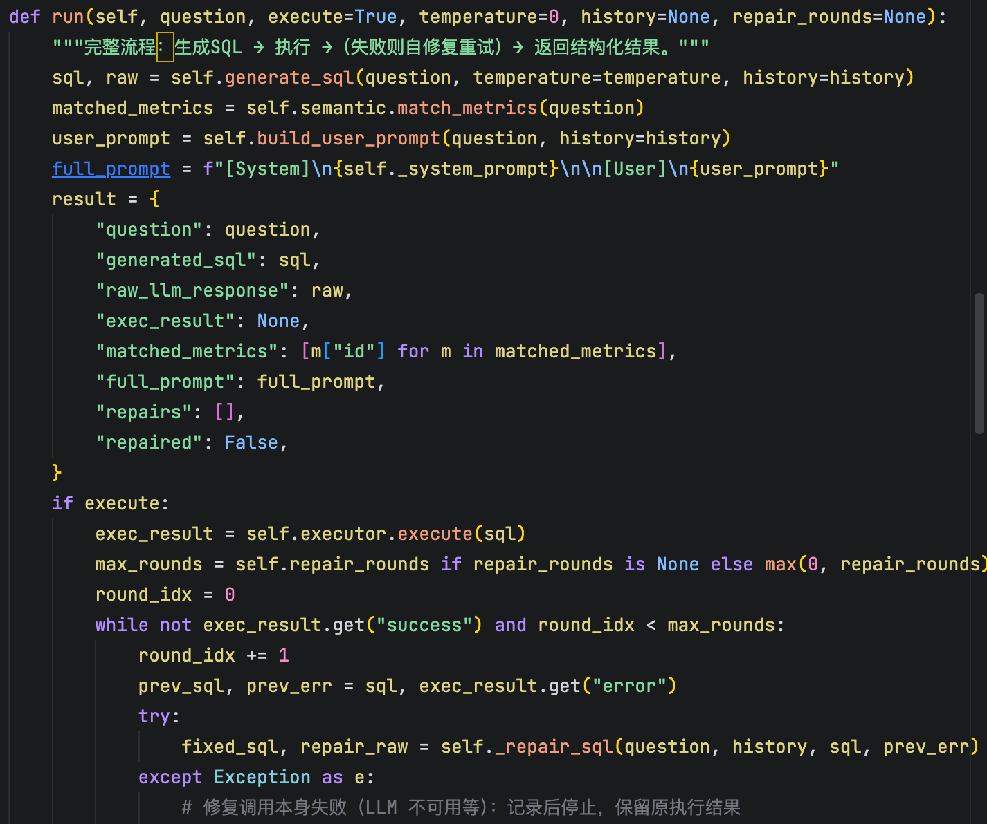
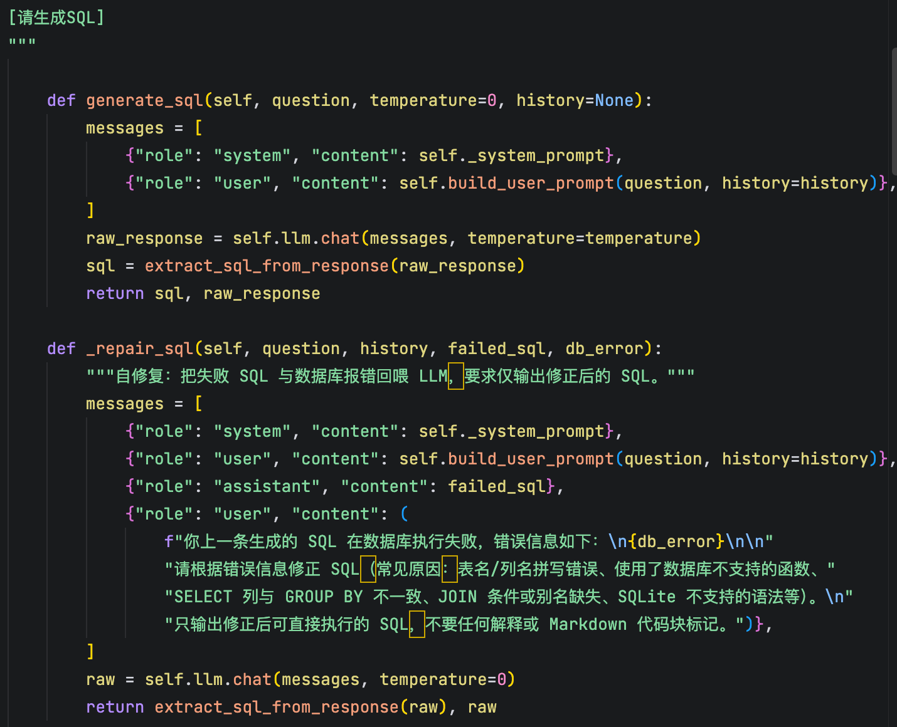
💻 核心代码实现 · 六模块架构已落地
指标语义建模 → 语义约束 Text-to-SQL → 只读 SQL 执行，三段核心代码对应架构关键模块
指标语义层：别名倒排索引 + 知识格式化
语义约束 Text-to-SQL：生成→执行→自修复闭环
SQL 执行器：只读模式 + 结构化结果
对应「语义匹配」模块
对应「查询生成+校验」模块
对应「执行规划」模块
完整代码已开源至 GitHub：github.com/123chenqi98/semantic-bi-agent
06+ / 核心代码实现

Slide 11
07
实验方案与评测指标
实验设计
评测指标体系（六维）
基线系统：不带语义约束的常规Text-to-SQL流程，直接由LLM根据数据库Schema生成SQL并执行。
评测维度 | 类型 | 说明
SQL执行准确率 | 客观指标 | 查询可执行且结果正确的比例
指标语义一致性 | 核心指标 | 输出符合预定义指标口径的程度
任务完成率 | 客观指标 | 成功完成经营分析任务的比例
平均修正次数 | 效率指标 | 执行中回退或修正的平均次数
人工修正成本 | 成本指标 | 用户纠正结果所需的操作量
洞察可用性 | 主观指标 | 表达清晰度、业务相关性与解释合理性
实验系统：带指标语义约束的智能分析Agent，六模块流水线架构，语义知识库贯穿全流程。
测试任务集：自建经营分析任务集，覆盖销售趋势、客户分层、复购率、异常归因等高频场景，部分人工标注。
对比维度：同一任务集、同一底层LLM、同一数据库，仅控制"是否引入指标语义约束"这一变量。
07 / 实验方案与评测指标
Notes:
实验采用对照设计：基线系统是不带语义约束的常规Text-to-SQL流程，实验系统是带指标语义约束的Agent。两者使用同一底层LLM、同一数据库和同一测试任务集，仅控制"是否引入语义约束"这一变量。评测从六个维度展开：SQL执行准确率、指标语义一致性（核心）、任务完成率、平均修正次数、人工修正成本和洞察可用性。其中指标语义一致性是本研究最核心的差异化评测维度。

Slide 12
08
技术路线与数据来源
技术路线（七步）
数据来源（四类）
1
文献调研，明确研究边界与关键问题
公开结构化数据集
公开零售/电商交易数据集，清洗建模为订单事实表、客户维表、商品维表、时间维表等经营分析常见结构。
2
设计指标语义约束模型，形成知识表示方案
3
构建实验数据环境，完成事实表与维表建模
公开Text-to-SQL评测资源
参考Spider、BIRD等公开基准的任务形式与评测方法，验证自然语言到数据库执行链路的基本能力。
4
设计并实现智能分析Agent原型系统
自建指标语义知识库
5
设计基线方案与实验任务集
基于经营分析常见指标自行构建，含指标名称、业务定义、计算公式、别名同义词、维度约束与解释模板，不涉及企业敏感数据。
6
对比实验、案例验证与误差分析
自建经营分析任务集
7
总结结论，提出优化方向与应用建议
围绕销售趋势、客户分层、复购率、异常归因等高频场景设计测试问题，部分任务人工标注以支撑系统评测。
08 / 技术路线与数据来源
Notes:
技术路线分七步：文献调研定方向，语义建模建核心，数据环境打基础，系统实现出原型，实验设计做对照，对比实验验效果，总结结论提建议。数据来源采用"公开数据集+自建资源"的组合：公开零售电商数据作为实验底座，Spider/BIRD等基准参考评测方法，自建指标语义知识库提供业务约束，自建经营分析任务集支撑对比评测。所有数据均不涉及企业敏感信息，符合本科毕业论文的可行性与合规性要求。

Slide 13
09
进度安排与预期成果
时间进度（2026.08 — 2027.05）
预期成果（四项）
2026.08中下旬
成果一：毕业论文
选题确定、文献收集、研究框架梳理与开题报告撰写提交
完成一篇符合本科毕业论文要求的研究论文，含完整的理论、方法、实验与结论。
2026.09—10
深入阅读文献，细化系统需求与技术方案，完成指标语义知识库与实验数据方案设计
成果二：语义约束建模方案
2026.11—12
形成一套面向经营分析场景的指标语义约束建模方案与知识表示方法。
实验数据清洗、表结构设计、指标规则构建与Agent原型系统开发
2027.01—02
系统联调与初步实验，构建任务集并进行基线对比测试
成果三：Agent原型系统
实现一个可运行的智能分析Agent原型，覆盖从问题理解到洞察生成的完整流程。
2027.03
实验结果分析、误差分析与案例验证，撰写论文核心章节
2027.04
成果四：评测指标体系
完成论文初稿，依据导师意见修改完善
建立一套适用于经营分析场景智能Agent的六维评测指标体系与实验方案。
2027.05
完成定稿、查重与答辩准备
09 / 进度安排与预期成果
Notes:
时间进度从2026年8月到2027年5月，共分七个阶段：8月中下旬完成选题与开题，9-10月深化文献与方案设计，11-12月开发原型系统，2027年1-2月联调实验，3月分析结果撰写核心章节，4月完成初稿修改，5月定稿查重答辩。预期成果包括四项：毕业论文、语义约束建模方案、Agent原型系统和评测指标体系。

Slide 14
10
参考文献
[1] Liu X, Shen S, Li B, et al. A Survey of Text-to-SQL in the Era of LLMs: Where are we, and where are we going?[J]. IEEE Transactions on Knowledge and Data Engineering, 2025.
[2] Huang Y, Guo J, Mao W, et al. Exploring the Landscape of Text-to-SQL with Large Language Models: Progresses, Challenges and Opportunities[J]. arXiv preprint arXiv:2505.23838, 2025.
[3] Singh A, Shetty A, Ehtesham A, et al. A Survey of Large Language Model-Based Generative AI for Text-to-SQL: Benchmarks, Applications, Use Cases, and Challenges[J]. arXiv preprint arXiv:2412.05208, 2024.
[4] Li J, Hui B, Qu G, et al. Can LLM Already Serve as A Database Interface? A BIg Bench for Large-Scale Database Grounded Text-to-SQLs[C]. NeurIPS, 2023.
[5] Qu G, Li J, Li B, et al. Before Generation, Align it! A Novel and Effective Strategy for Mitigating Hallucinations in Text-to-SQL Generation[C]. ACL Findings, 2024.
[6] BIRD-SQL. A Big Bench for Large-Scale Database Grounded Text-to-SQLs[EB/OL]. https://bird-bench.github.io/.
[7] ThoughtSpot. What Is an Agentic Semantic Layer, and Why Does It Matter?[EB/OL]. https://www.thoughtspot.com/data-trends/agentic-semantic-layer.
[8] Microsoft. 什么是 Fabric 中的 Copilot？[EB/OL]. https://learn.microsoft.com/zh-tw/fabric/fundamentals/copilot-fabric-overview.
[9] 阿里云 DataWorks. ChatBI 会话[EB/OL]. https://help.aliyun.com/zh/dataworks/user-guide/chatbi-session.
[10] Microsoft. Run an evaluation for an agent[EB/OL]. https://learn.microsoft.com/en-ie/microsoft-copilot-studio/agents-experience/analytics-agent-evaluation-results.
[11] Microsoft. 快速入门：使用 Web 门户监视第一个指标[EB/OL]. https://learn.microsoft.com/zh-cn/azure/ai-services/metrics-advisor/quickstarts/web-portal.
[12] ThoughtSpot. Spotter Semantics—The Rosetta Stone for Agentic AI[EB/OL]. https://www.thoughtspot.com/blog/spotter-semantics.
注：参考文献涵盖Text-to-SQL综述与基准（[1]-[6]）、语义层与智能BI产品（[7]-[9]）、Agent评测与指标管理（[10]-[12]）三大方向。
10 / 参考文献
Notes:
参考文献共12篇，分为三大方向：Text-to-SQL综述与基准包括Liu等人2025年的综述、Huang等人2025年的研究、BIRD基准等6篇；语义层与智能BI产品包括ThoughtSpot的Agentic Semantic Layer、微软Fabric Copilot、阿里云ChatBI等3篇；Agent评测与指标管理包括微软Copilot Studio评测、Metrics Advisor等3篇。这些文献为本课题提供了坚实的理论基础和技术参考。

Slide 15
感谢聆听
恳请各位老师批评指正
汇报人：陈琦 指导教师：韦善于
玉林师范学院 人工智能学院 数据科学与大数据技术
2026年9月
Notes:
以上就是我的开题报告全部内容。本课题围绕经营分析场景中"查询可执行但结论不可信"的痛点，设计并实现一个带指标语义约束的智能分析Agent，通过六大模块架构和六维评测体系，验证语义约束对提升业务可信性的作用。恳请各位老师批评指正，谢谢！

